Slide 1
海 燕

Slide 2
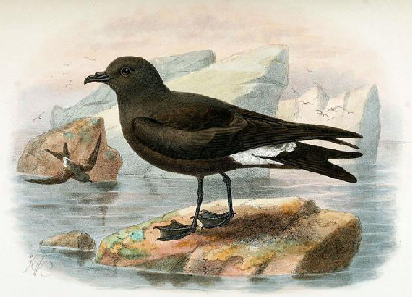
情景导入
海燕是一种海鸟，分布在世界各大洋，在南极地区海燕的数量较多。人们常常称赞的威尔逊海燕能迎接暴风雨的挑战，故威尔逊暴风海燕又叫暴风海燕。暴风海燕
的上部分是黑色的，尾部呈白
色，腿很长。善于在海面飞行，
被誉为“大海里杰出的飞行家”。

Slide 3
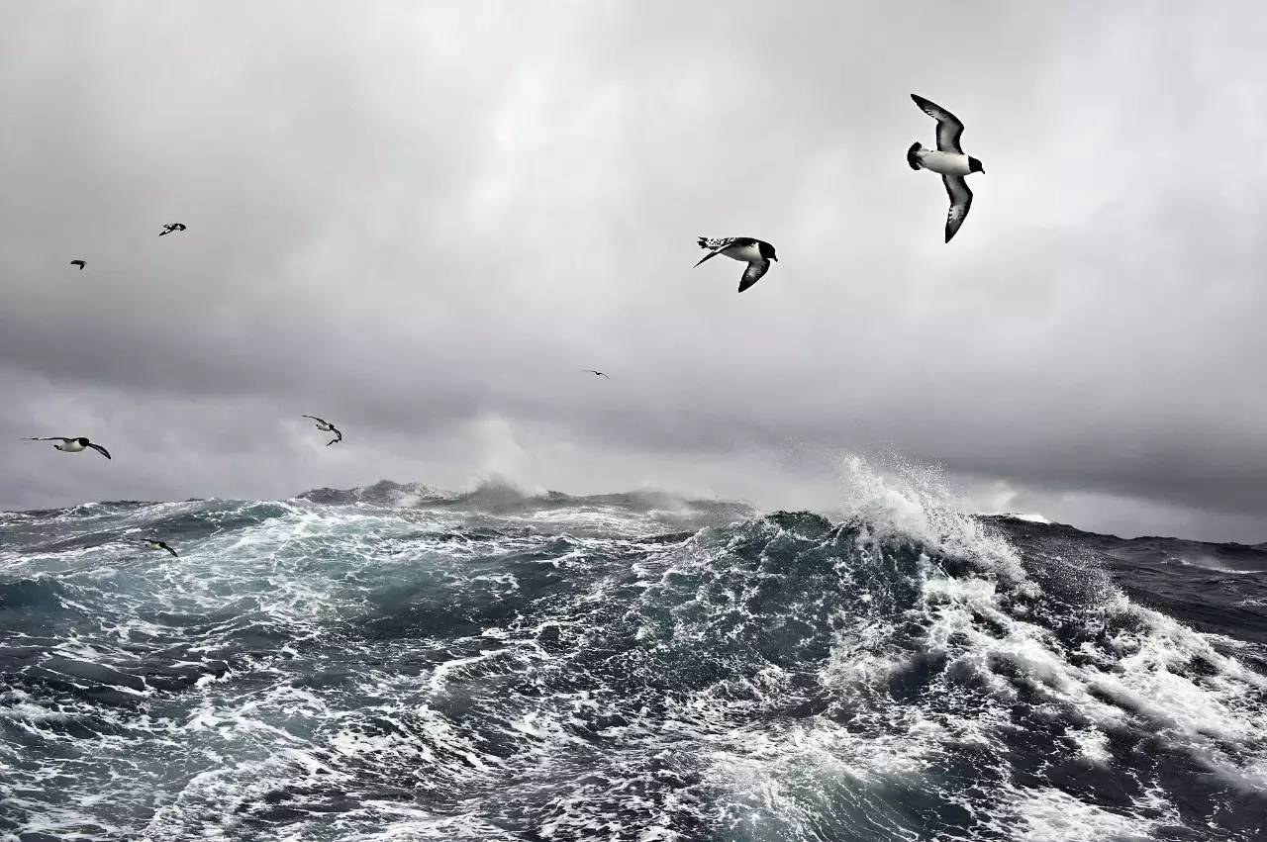
海燕：一种水鸟，暴风雨来临之前，常在海面上飞翔。在俄文里，“海燕含有“暴风雨的预言者”之意，在高尔基充满激情的描绘中，海燕的勇敢形象更给人一种鼓舞人心的力量。高尔基在俄国1905年革命前夕，塑造了海燕这个“高傲的、
黑色的暴风雨精灵”般的艺术形象
，旨在呼唤即将到来的革命风暴，
为登高一呼的无产阶级革命先驱者
高唱赞歌。

Slide 4
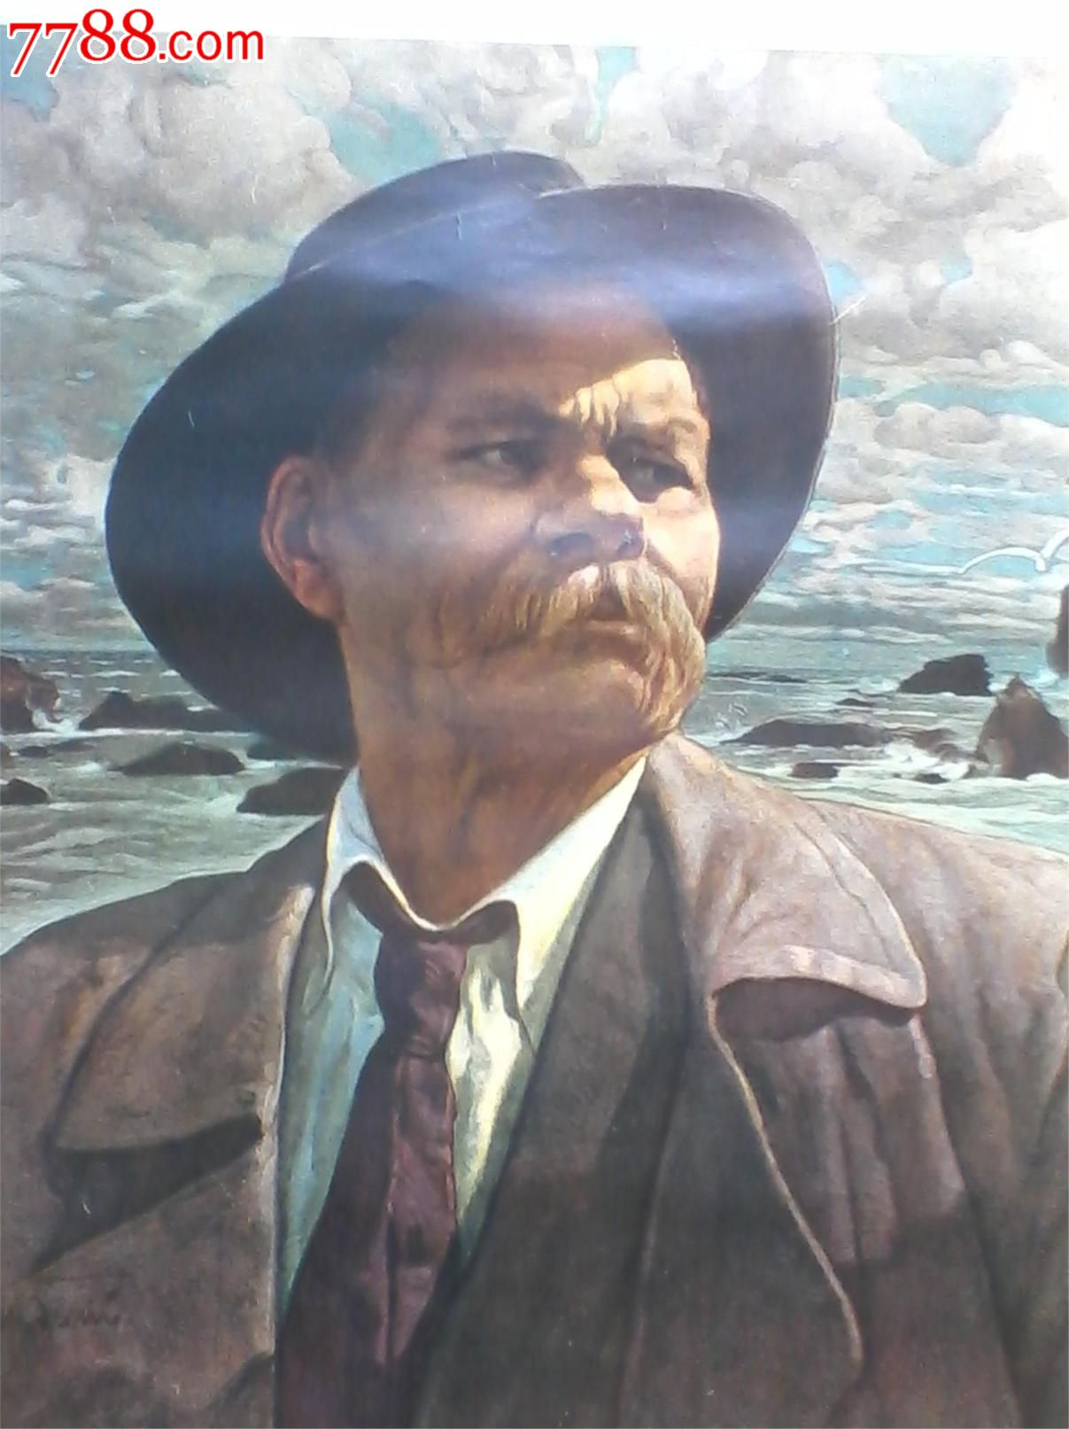
作者简介
【马克西姆·高尔基】(1868-1936)，前苏联无产阶级作家，社会主义、现实主义文学的奠基人。政治活动家，苏联文学的创始人。“俄国无产阶级文学之父”。
代表作有：长篇小说《母亲》，自传性的三步曲有《童年》、《在人间》、《我的大学》。

Slide 5
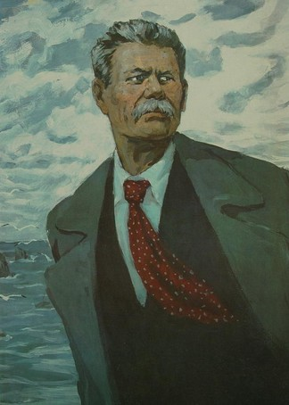
“马克西姆·高尔基”，在俄语里是“最大的苦难”的意思。高尔基生在木工家庭，十岁为生活所迫，走向社会，到处流浪。他当过鞋铺学徒，轮船杂役，面包工人等，备尝人间苦难，亲眼看到劳动人民在沙皇统治下所遭受的压迫与剥削，这为他的创作提供了丰富的题材。

Slide 6
写作背景
《海燕》是高尔基在1901年3月写的短篇小说“幻想曲”《春天的旋律》的结尾部分，原题为《海燕之歌》，曾作为独立的文章发表。那时正是俄国1905年革命前沙皇统治最黑暗的时期。来自社会底层、深谙底层人民疾苦的高尔基，目睹并经历了当时的群众革命运动，于是结合当时的革命斗争形势，以敏锐的艺术感悟力创造出了“海燕”这个艺术形象。

Slide 7
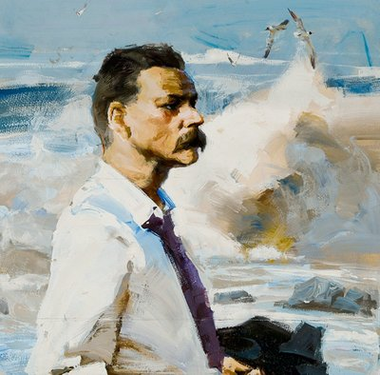
写作背景
号召人民进行革命斗争和迎接
革命暴风雨的来临，为无产阶级革
命唱出了一曲充满战斗激情的颂歌。
一经发表，便引起了巨大反响，被革命者争相传抄，成为当时最受欢迎、最富有宣传性和号召力的传单。这首散文诗也深得列宁、斯大林的赞赏，被誉为“战斗的革命诗歌”。

Slide 8
文体知识
散文诗是近、现代发展起来的，介于散文与诗歌之间的一种新诗体。它采用自由灵活的形式来传达精练、富含内蕴的诗情，具有散文的描写性和诗歌的表现力。它虽不像诗歌那样分行排列和押韵，但语言仍具有内在的节奏感和音乐美。这种文体一般篇幅短小，多采用暗喻和象征等艺术手法。

Slide 9
识文辨字
生难字
飞窜（ ） 呻吟（ ） 掠起（ ）
困乏（ ） 胆怯（ ） 翡翠（ ）
蜿蜒（ ） 蠢笨（ ） 火焰（ ）
飞翔（ ） 深渊（ ） 号叫（ ）
cuàn
yín
lüè
qiè
fěi
fá
wān
chǔn
yàn
xiánɡ
yuān
háo

Slide 10
词语解释
【苍茫】空阔辽远；没有边际。
【卷集】一种大的力量把东西集起来。
【呻吟】指人因痛苦而发出声音。【胆怯】胆小；畏缩。
【高傲】原指自以为了不起，看不起人；极其骄傲。文中贬词褒用，是自豪、高大的意思。
【震怒】异常愤怒；大怒。震，情绪过分激动。
【蜿蜒】山脉、河流、道路等弯弯曲曲地延伸的样子；蛇类爬行的样子。

Slide 11
文章感知
本文按海面景象的发展变化可以分为几个场景？文章主要是以什么为线索？
暴风雨来临之前
暴风雨逼近之时
暴风雨将要来临
以暴风雨渐次逼近为线索

Slide 12
将来——逼近——即临
暴风雨来临之前，海燕以乐观的激情和胜利的信心渴望着暴风雨的到来。
1～6
暴风雨逼近时，海燕勇敢地搏击风雷，以必胜的信念迎接暴风雨的到来。
7～11
暴风雨即将来临之时，海燕以胜利的预言家的姿态热情地呼唤暴风雨的到来。
12～16

Slide 13
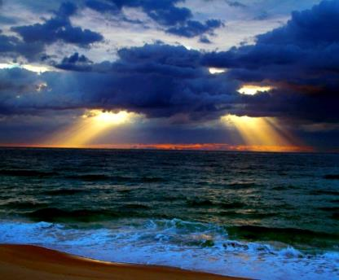
文章解析
感受典型环境
本文为了塑造海燕的形象，设置了怎样的典型环境？在文中找出相关的环境描写，进行赏析。

Slide 14
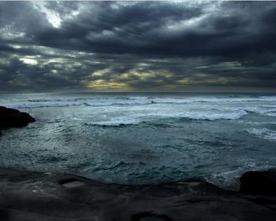
在暴风雨到来之前，周围的环境怎么样？
在苍茫的大海上，狂风卷集着乌云。
恶劣

Slide 15
在暴风雨逼近之时，周围的环境怎么样？
乌云越来越暗，越来越低，向海面直压下来，而波浪一边歌唱，一边冲向高空，去迎接那雷声。
写出了大海强大的力量，浩大的声势。险恶的环境象征着黑暗的社会政治形势，预示着革命与反革命的斗争日益激化。
“歌唱”“冲”“迎接”等词突出了广大人民群众主动迎战的战斗热情和乐观勇敢的革命精神。

Slide 16
雷声轰响。波浪在愤怒的飞沫中呼叫，跟狂风争鸣。看吧，狂风紧紧抱起一层层巨浪，恶狠狠地把它们甩到悬崖上，把这些大块的翡翠摔成尘雾和碎末。
拟人
把波浪和狂风拟人化，写出了风浪猖狂反扑的嚣张气焰。表现环境更加险恶。

Slide 17
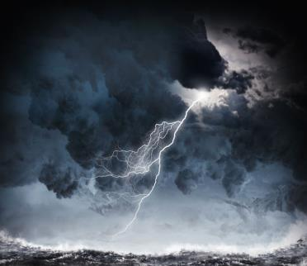
在暴风雨即临之时，周围的环境怎么样？
狂风吼叫……雷声轰响……
说明了狂风、惊雷一刻也没有停止肆虐逞威，以声音渲染了浓烈的气势。

Slide 18
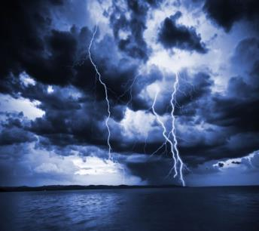
一堆堆乌云，像青色的火焰，在无底的大海上燃烧。大海抓住闪电的箭光，把它们熄灭在自己的深渊里。这些闪电的影子，活像一条条火蛇，在大海里蜿蜒游动，一晃就消失了。
比喻、拟人，生动地描写乌云和闪电在大海中的样子，“抓住”显示了大海的力量；“深渊”表现了大海的潜能。

Slide 19
在苍茫的大海上，狂风卷集着乌云
暴风雨酝酿
乌云越来越暗，越来越低……
雷声轰响……
狂风紧紧抱起一层层巨浪……
暴风雨迫近
狂风吼叫……雷声轰响……
乌云，像青色的火焰，……燃烧
闪电的影子，……火蛇，……蜿蜓游动，……
暴风雨来临

Slide 20
狂风卷集着乌云
海上的图景变化
乌云
乌云越来越暗……压下来
一堆堆乌云，像青色的火焰……
泛起白沫的大海
大海
波浪在愤怒的飞沫中呼叫
大海抓住闪电的箭光

Slide 21
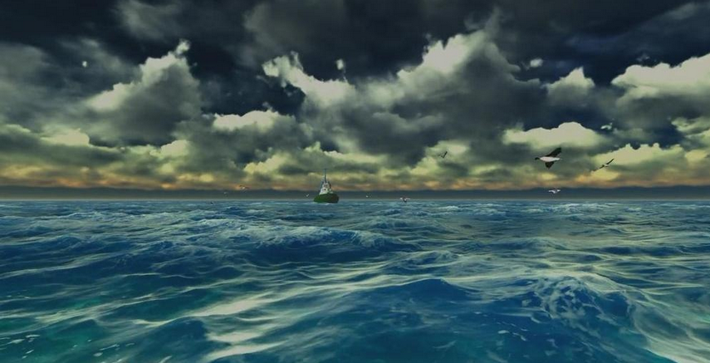
以宏伟壮丽的大自然作背景，极力渲染巨浪腾空、雷电交加、狂风怒吼、波澜壮阔的紧张的气氛，状写出油画般浓烈、鲜明的色彩。

Slide 22
品悟海燕形象
在这样狂风暴雨的环境中海燕有怎样的表现？
比喻，写出了海燕的勇猛矫健、锐不可当的雄姿。
拟人，“高傲” 贬词褒用，即自豪之意，赋予海燕以人的性格，表现海燕藐视狂风乌云，无所畏惧、勇敢善战，有压倒一切邪恶势力的气概。
暴风雨酝酿时：
在乌云和大海之间，海燕像黑色的闪电，在高傲地飞翔。

Slide 23
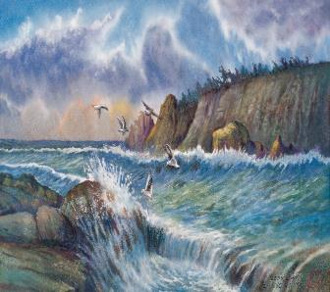
一会儿翅膀碰着波浪，一会儿箭一般地直冲向乌云，它叫喊着，——就在这鸟儿勇敢的叫喊声里，乌云听出了欢乐。
动作描写：海燕奋力搏击，展示了它的勇敢豪迈、锐不可当、一往无前的革命精神。

Slide 24
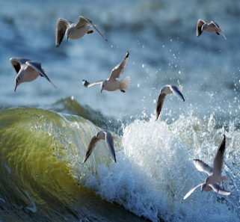
暴风雨迫近时：
海燕叫喊着，飞翔着，像黑色的闪电，箭一般地穿过乌云，翅膀掠起波浪的飞沫。
比喻
“掠”字显示了海燕的敏捷、欢乐和豪壮，与前文相照应，运用比喻的手法展现海燕英勇战斗的雄姿。

Slide 25
看吧，它飞舞着，像个精灵，——高傲的、黑色的暴风雨的精灵，——它在大笑，它又在号叫……它笑那些乌云，它因为欢乐而号叫！
拟人
“飞舞”写出了海燕的欢快之状。“大笑”“号叫” 表现了海燕的乐观自信、坚强勇敢、慷慨豪迈，展现了英勇无畏的革命乐观主义精神。

Slide 26
这个敏感的精灵，——它从雷声的震怒里，早就听出了困乏，它深信，乌云遮不住太阳的，——是的，遮不住的！
比喻
拟人
反复
比喻、拟人，说明反动派是纸老虎，显示了海燕的勇敢和智慧，运用反复，语气肯定，表达了海燕坚定不移的必胜信念。（说明无产阶级革命先驱者高度的预见性、敏锐的洞察力以及坚定不移的必胜信念。)

Slide 27
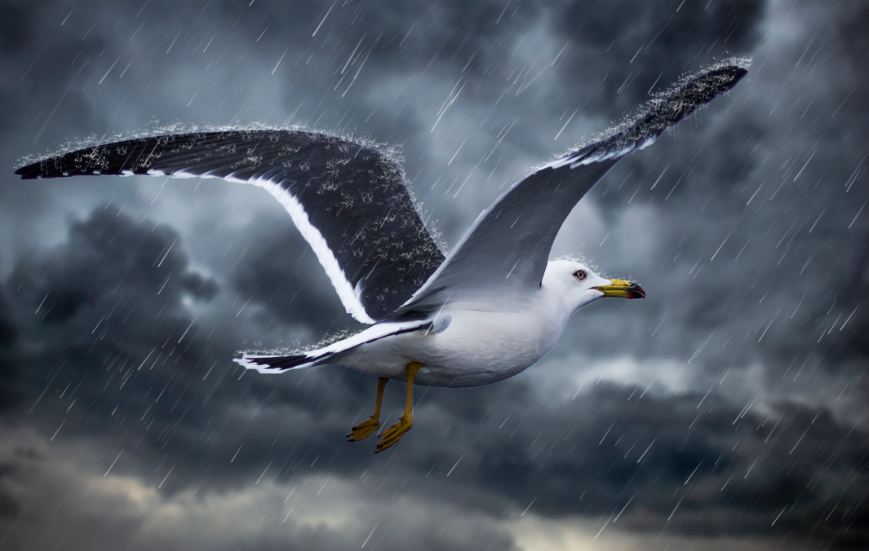
暴风雨来临时：
暴风雨！暴风雨就要来啦！
强化海燕兴奋喜悦的心情，预示着革命的到来。

Slide 28
自信 豪迈
这是勇敢的海燕，在怒吼的大海上，在闪电中间，高傲地飞翔；这是胜利的预言家在叫喊：
——让暴风雨来得更猛烈些吧！
乐观勇敢
祈使句，表达了作者期盼经受革命风暴的洗礼，及召唤革命者奋起反抗，赢得解放的豪情，同时充满了必胜的信心。

Slide 29
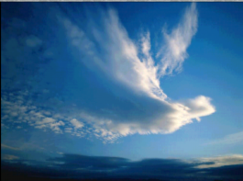
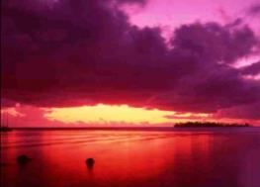
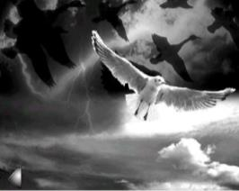
狂风卷集乌云
暴风雨将来
海燕高傲地飞翔
乌云越来越暗
暴风雨逼近
海燕英勇搏斗
乌云像青色的火焰
暴风雨即临
海燕预言暴风雨 即将来临

Slide 30
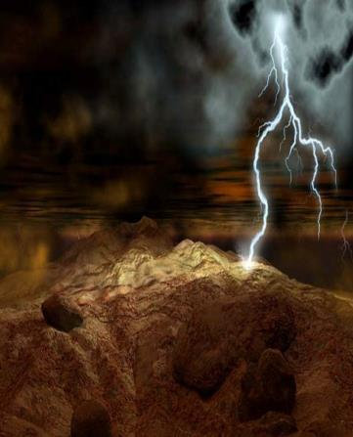
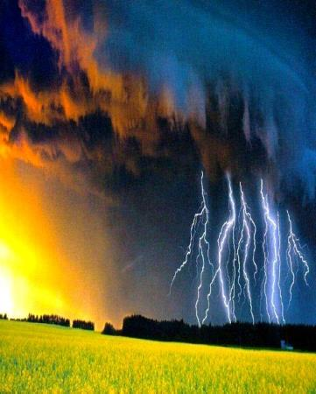
描写自然环境又是为了什么？

Slide 31
描写各种自然景物是为了给海燕的活动创造典型环境，并以此为背景，烘托海燕的性格。海面上自然景象的变化愈来愈险恶，而海燕的战斗情绪，却愈来愈高涨，这就凸显出海燕这一形象。

Slide 32
形象分析
海燕的性格特点
碰、穿过、冲、掠起……
勇敢、锐不可当
黑色闪电……
矫健
大笑、号叫……
乐观、坚定
两次叫喊……
豪迈

Slide 33
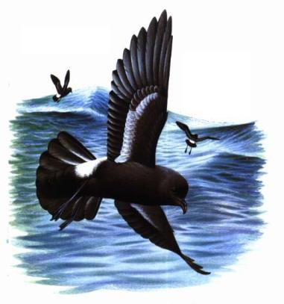
海燕是一个
的形象。
矫健勇猛
心情欢快
斗志昂扬
无所畏惧

Slide 34
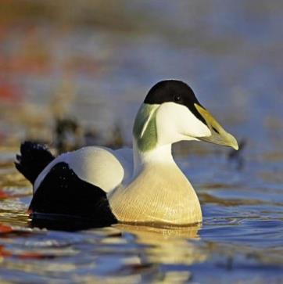
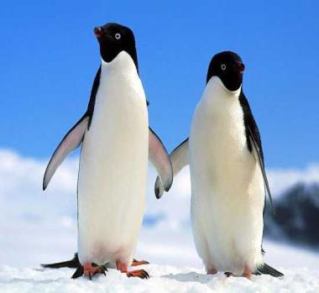
文章主要塑造海燕的形象，为什么还要写海鸭、海鸥、企鹅等海鸟呢？

Slide 35
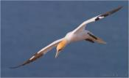
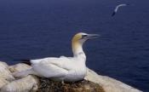
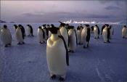
海鸥在暴风雨来临之前呻吟着，──呻吟着，它们在大海上飞窜，想把自己对暴风雨的恐惧，掩藏到大海深处。
海鸭也在呻吟着，──它们这些海鸭啊，享受不了生活的战斗的欢乐：轰隆隆的雷声就把它们吓坏了。
蠢笨的企鹅，胆怯地把肥胖的身体躲藏到悬崖底下……

Slide 36
按照课文内容填写下列表格：
对象 | 海燕 | 海鸥 | 海鸭 | 企鹅
动作
心理
高傲地飞翔，勇敢地喊叫
呻吟;飞窜;遮藏
呻吟
躲藏
欢乐渴望
恐惧
吓坏
胆怯
对比反衬出海燕英勇、乐观的形象。

Slide 37
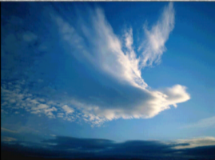
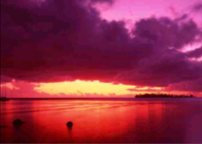
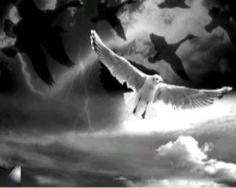
暴风雨将来:
海燕渴望暴风
雨的来临
海燕高傲地飞翔
其它海鸟惊慌失措
对 比衬托
暴风雨逼近:
海燕搏风击浪，
欢乐叫喊
乌云浓暗
海燕英勇搏斗
暴风雨即临:海燕热情呼唤
风云雷电海激烈斗争
海燕预言暴风雨即将来临

Slide 38
海燕的这种坚强无畏和乐观战斗的性格，跟胆怯懦弱退缩的海鸥、海鸭和企鹅形成了鲜明的对比，突出海燕勇敢无畏、乐观自信、勇于献身的英雄形象。用海鸭、海鸥、企鹅反衬海燕英勇无畏、乐观自信、勇于献身的英雄形象。

Slide 39
学习象征手法
文章采用象征的手法，找出文中相应的描写，并指出各自的象征意义。
象征：文学创作的一种重要的表现方法，它是根据事物之间的某种联系，借助某一具体事物的形象（象征体），以表现某种抽象的概念、人物、思想和感情（被象征的本体）。
象征手法的作用：
1、委婉曲折含蓄；
2、化“抽象”为“具体”
3、形象可感。

Slide 40
海 燕
——英勇善战、大智大勇的无产阶级革命先驱者
海燕像黑色的闪电，在高傲地飞翔。
一会儿翅膀碰着波浪，一会儿箭一般地直冲向乌云。
海燕叫喊着，飞翔着，像黑色的闪电，箭一般地穿过乌云……
它飞舞着，像个精灵，——高傲的、黑色的暴风雨的精灵——它在大笑，它又在号叫……它笑那些乌云，它因为欢乐而号叫！

Slide 41
大海波浪
——广大人民群众的力量
波浪一边歌唱，一边冲向高空，去迎接那雷声。
波浪在愤怒的飞沫中呼叫，跟狂风争鸣。
大海抓住闪电的箭光，把它们熄灭在自己的深渊里。

Slide 42
海鸥海鸭
——象征害怕革命会破坏他们的安乐窝的形形色色的假革命和不革命者
海鸥在暴风雨来临之前呻吟着，——呻吟着，它们在大海上飞窜，想把自己对暴风雨的恐惧，掩藏到大海深处。
海鸭也在呻吟着，——它们这些海鸭啊，享受不了生活的战斗的欢乐：轰隆隆的雷声就把它们吓坏了。

Slide 43
企 鹅
——假装革命和害怕革命的人
蠢笨的企鹅，胆怯地把肥胖的身体躲藏在悬崖底下……

Slide 44
乌云 闪电雷声 狂风
——反革命战争的反动势力
乌云越来越暗，越来越低，向海面直压下来……
在这鸟儿勇敢的叫喊声里，乌云听出了欢乐……
听出了愤怒的力量、热情的火焰和胜利的信心。
一堆堆乌云，像青色的火焰，在无底的大海上燃烧。
狂风紧紧抱起一层层巨浪，恶狠狠地把它们甩到悬崖上，把这些大块的翡翠摔成尘雾和碎末。

Slide 45
连 一连
海燕
象征迅猛发展的革命运动
海鸭等
象征人民
暴风雨
环境描写
（渲染烘托）
象征反动势力
大海
象征无产阶级革命先驱者
乌云
狂风
假装革命和害怕革命的人

Slide 46
合作探究
三次出现“暴风雨”有哪些作用？
说明暴风雨即将来临，海燕以胜利的预言家的姿态号召人民要迎接暴风雨，敢于斗争，赢得胜利。
表明了海燕对暴风雨的渴望，表现了人民对沙皇反动政府的强烈仇恨，迫切地要求推翻沙皇统治。
加强了文章气势，表明人民群众一旦起来以后，其势如疾风暴雨，锐不可当，从而热情地歌颂了人民的力量。

Slide 47
如何理解“让暴风雨来得更猛烈些吧”这句话？
这句话在内容上点明了中心，在结构上呼应了前文，有力地结束了全篇。运用祈使句，气势雄壮，语调高昂，表达了无产阶级对反动势力的无比愤怒和渴望大规模革命风暴早日到来的感情，富于号召力和战斗力。

Slide 48
文章的末尾，为什么海燕像“胜利的预言家”在呼喊“让暴风雨来得更猛烈些吧”？为什么海燕对暴风雨充满了渴望？“——暴风雨！暴风雨就要来啦！”“——让暴风雨来得更猛烈些吧！”两次大声疾呼表现了作者怎样的思想感情？

Slide 49
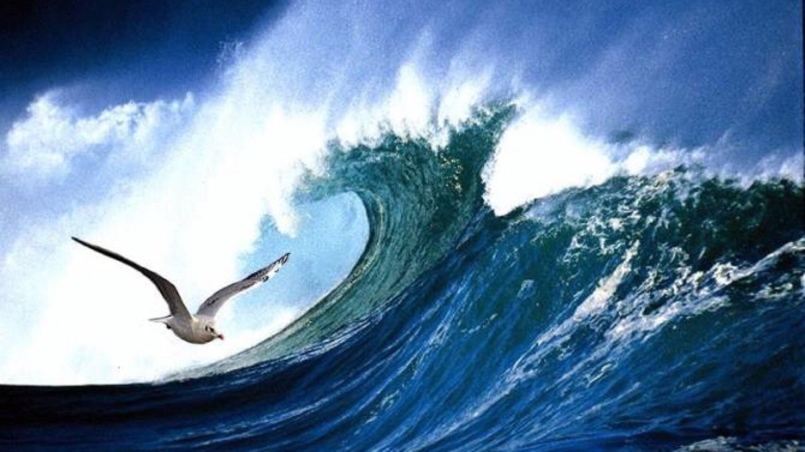
“——让暴风雨来得更猛烈些吧！”这是革命者掷地有声的战斗的宣言，它预示着革命风暴即将来临，鼓舞人们积极行动起来，去迎接伟大的斗争，
表达了自信豪迈的战斗
热情和高昂的革命乐观
主义精神。

Slide 50
“——暴风雨！暴风雨就要来啦！”反复的修辞手法强化了“海燕”作为信使的极度兴奋、喜悦之情，预示着黑暗的沙皇统治即将崩溃，一场人民革命即将到来，表现出无产阶级革命者高度的智慧和对时代历史巨变敏锐的预见性。

Slide 51
板书设计
暴风雨将来时
渴望
海燕飞翔，海鸥恐惧
海鸭吓坏，企鹅躲藏
勇敢斗争
乐观无畏
企盼胜利
海燕
暴风雨逼近时
乌云压低、雷声轰响
狂风反扑、海燕号叫
坚信
暴风雨来临时
乌云燃烧、闪电游动
暴风雨到、海燕预言
企盼

Slide 52
海 燕
（象征）
（英勇善战，大智大
勇的革命先驱者）
欢乐地号叫
（正面）
勇敢地叫喊
闪电如火蛇
（猖狂的反革命势力）
狂风吼叫
（侧面）
高傲地飞翔
雷声轰响
呻吟的海鸥
吓坏的海鸭
胆怯的企鹅
（形形色色的假革命者和不革命者）
暴
风
雨
乌云密集
（ 一触即发的
革命形势）
将临 逼近 即临

Slide 53
课文小结
这篇散文诗采用象征手法，通过刻画勇于搏击风浪、敢于冲击黑暗的海燕的战士形象，表达了作者渴望无产阶级革命浪潮早日到来的强烈愿望，热情讴歌了俄国无产阶级革命先驱坚强无畏的战斗精神，预示了无产阶级革命必将取得胜利的美好前景。

Slide 54
写作特色
《海燕》自问世以来，便以深刻的思想，锐利的锋芒和激越的诗情赢得众多读者的喜爱。诵读中，你体验到了哪些艺术特色呢？

Slide 55
1.别具匠心的画面创意；
画面迭现，不仅展现出海燕勇敢无畏的形象， 还营造出气势磅礴、激越豪壮的意境。
2.别具一格的象征手法；
作者独具匠心，构筑了一系列“象征群”，增强了散文诗的艺术魅力。

Slide 56
3.别开生面的对比烘托；
强有力的对比，突出海燕英勇。乐观、无畏的高大形象。
4.具有强烈抒情的语言。
比喻、夸张、拟人、排比、反复等修辞手法的运用，使语言优美而有气势，增强了表达效果。

Slide 57
拓展提升
思考下列形象可以象征什么？
梅花
荷花
蜡烛
翠竹
太阳
鹰
松树
落叶

Slide 58
谢谢观看！

